Slide 1
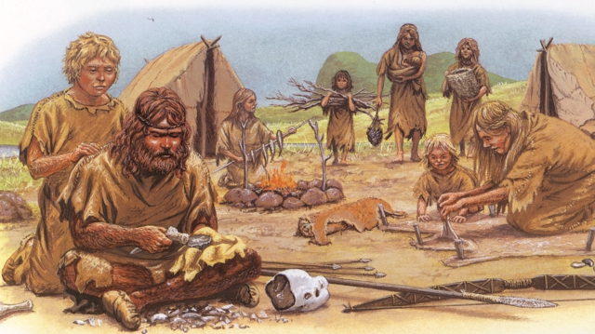
Leven in de prehistorie
Romy van den Elzen FHKE ‘s-Hertogenbosch Stadsarchief Oss
Deze foto van Onbekende auteur is gelicentieerd onder CC BY

Slide 2
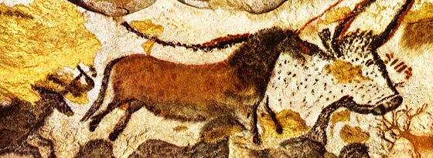
Het project
Deze foto van Onbekende auteur is gelicentieerd onder CC BY-SA-NC
Doel De leerlingen doen kennis op over de levenswijze in Nederland tijdens de prehistorie.
Inhoud Zeven lessen met daarbij meervoudige intelligentie kaarten.
Opbrengsten Voor de leerlingen en voor mezelf.
Samenwerking Stadsarchief Oss

Slide 3
